Slide 1
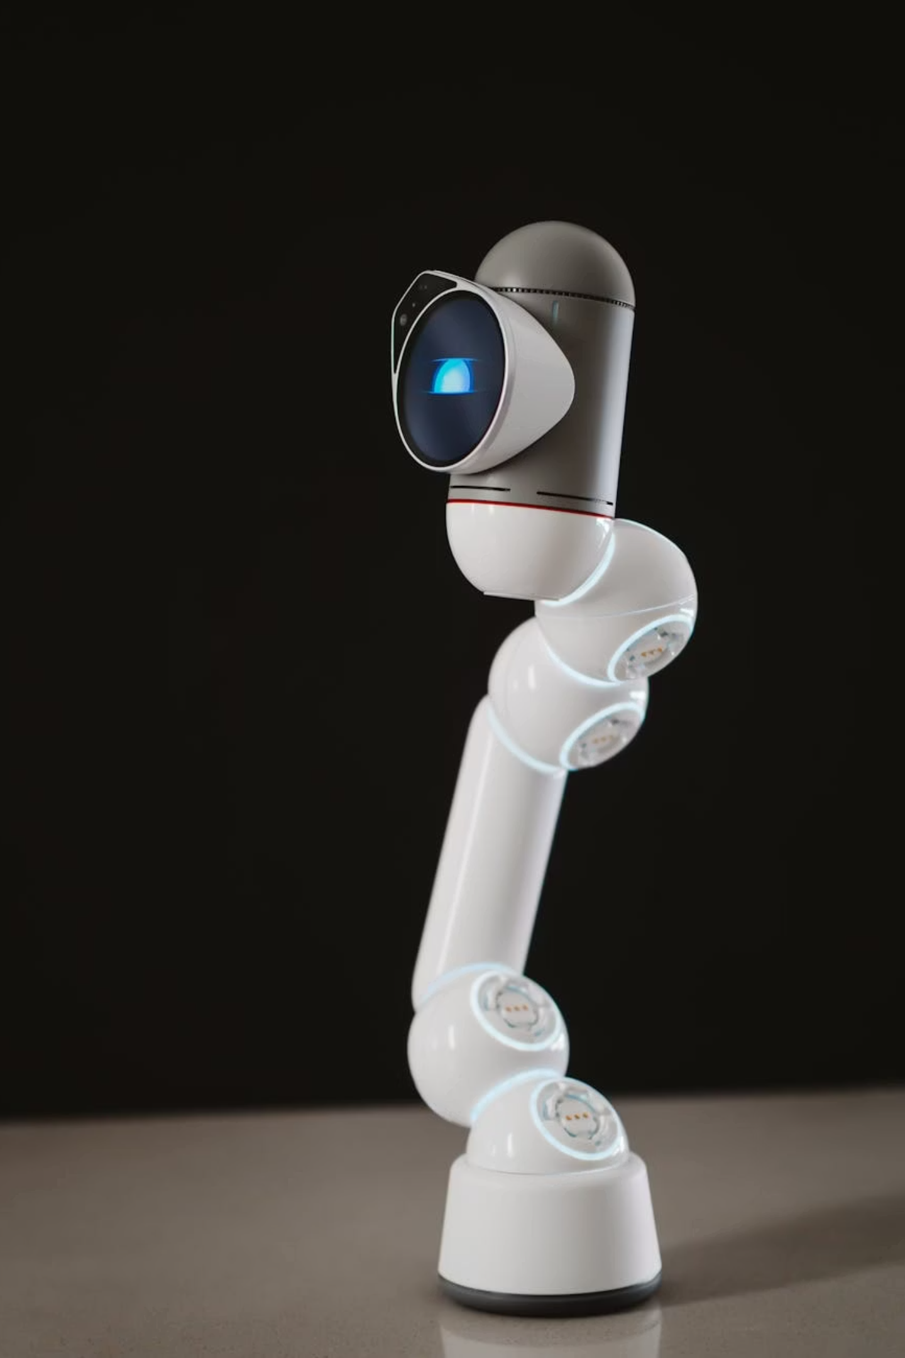
Понятие робота в техническом и юридическом смысле
Дисциплина: Правовое регулирование сферы искусственного интеллекта и интеллектуальной собственности
Студент: Мухаметшин А.Р.
Группа: ББМО-01-25
Преподаватель: Самогин А.С.
Организация: РТУ МИРЭА

Slide 2
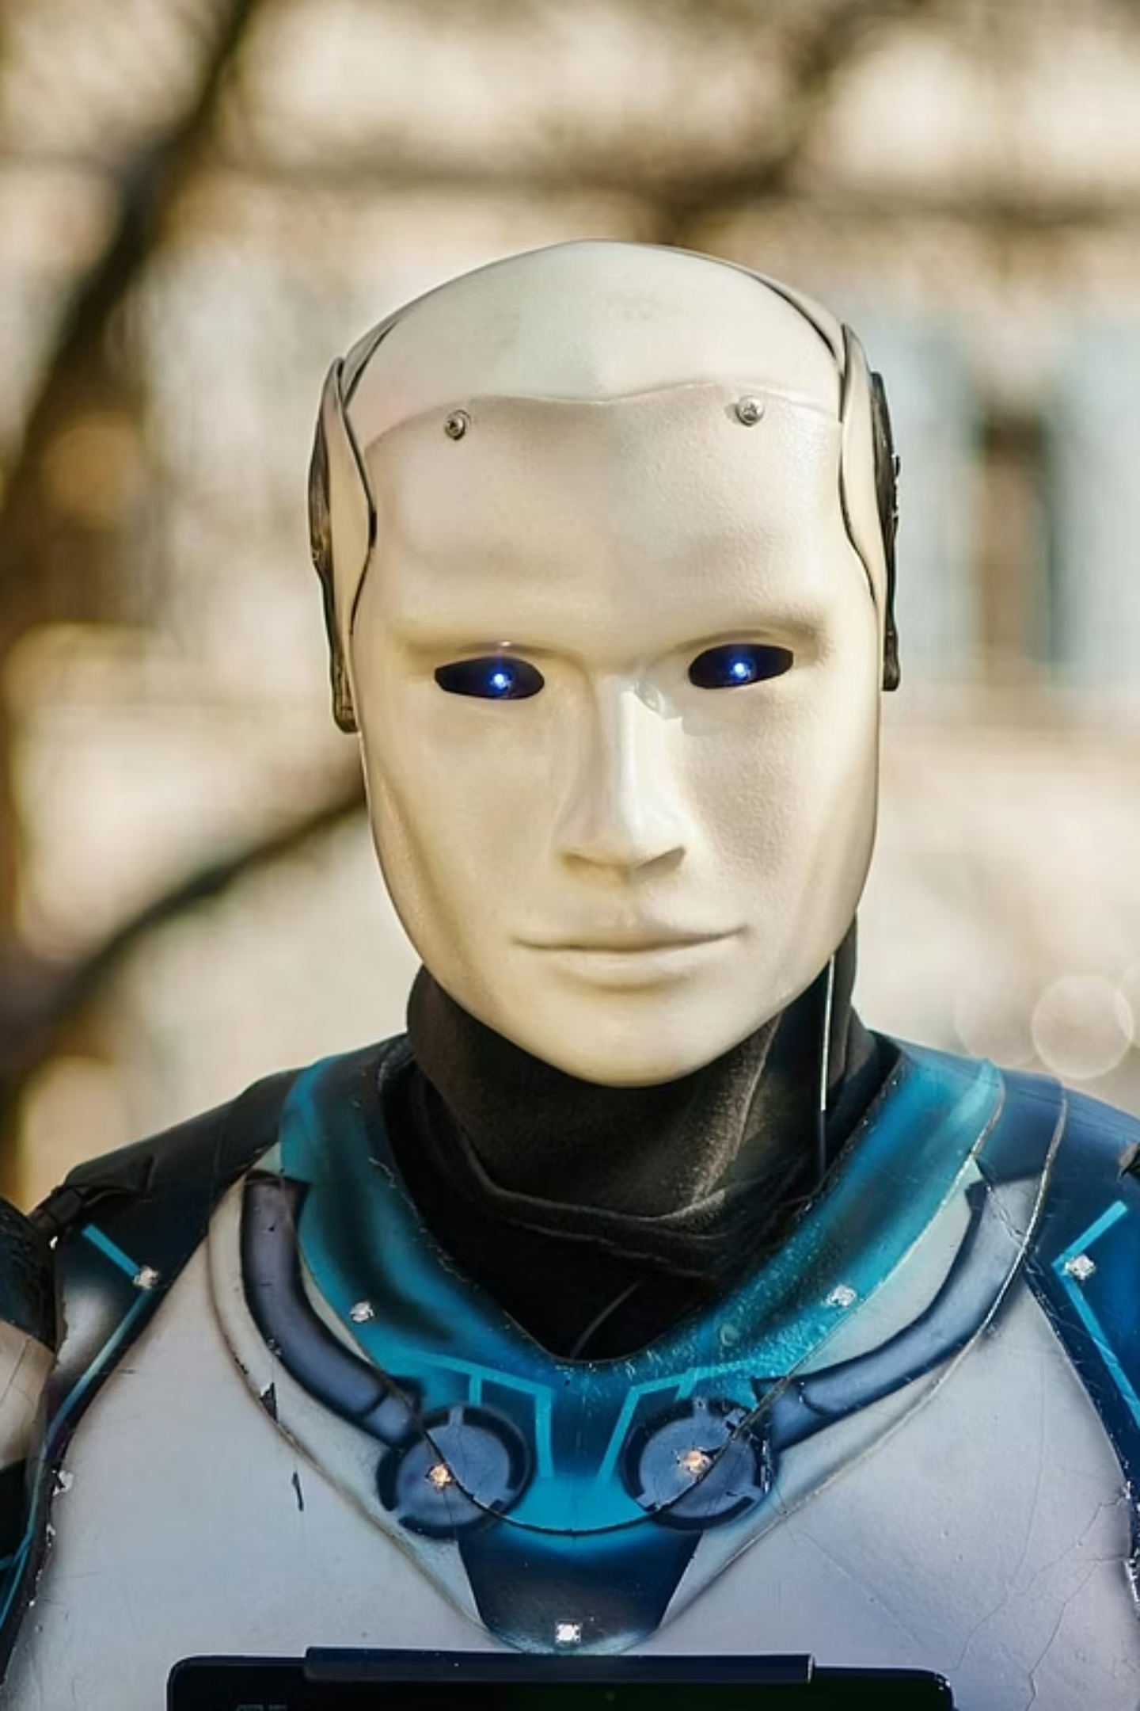
ВВЕДЕНИЕ
Робот — от механизма к субъекту права?
Роботы перестают быть просто инструментами производства. Оснащённые элементами искусственного интеллекта, они становятся сложными автономными системами, способными самостоятельно воспринимать окружающую среду, обрабатывать информацию и принимать решения. Это порождает принципиально новые правовые вопросы, ранее не существовавшие в отечественной юридической науке.
Технический аспект
Юридический аспект
Российский контекст
Определение технической сущности, характеристик и классификации роботов
Поиск правовой природы, статуса и места робота в системе правоотношений
Активный поиск законодательных подходов к регулированию робототехники в РФ

Slide 3
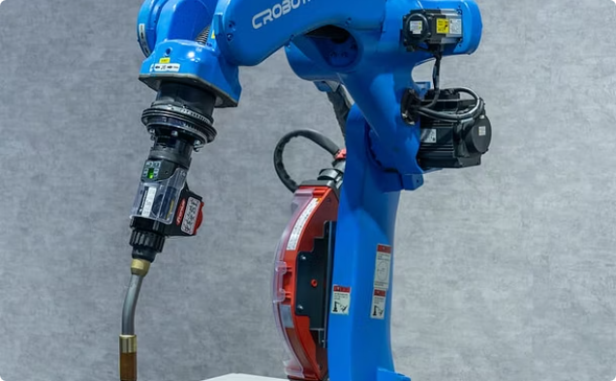
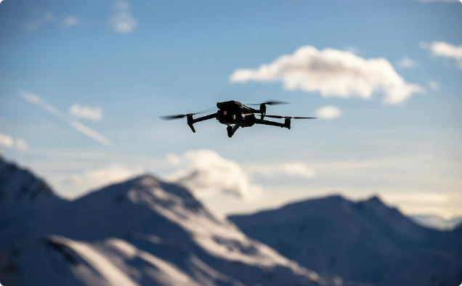
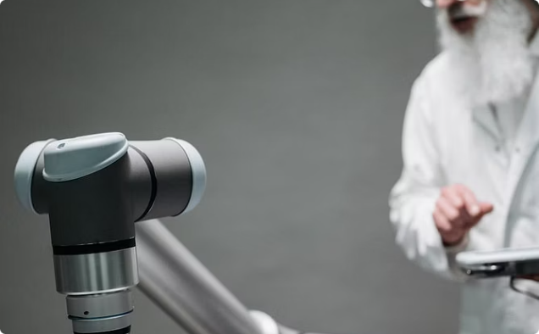
ТЕХНИЧЕСКОЕ ОПРЕДЕЛЕНИЕ
Многообразие технических подходов к понятию робота
В технической науке не существует единственного универсального определения робота. ГОСТ Р ИСО 8373-2014 «Роботы и робототехнические устройства» трактует робота как программируемый исполнительный механизм с определённой степенью автономности, используемый для выполнения задач в промышленной или иной среде. Ключевыми характеристиками признаются автономность, способность к взаимодействию с физической средой и программируемость поведения.
Промышленные роботы
Беспилотные аппараты
Сервисные роботы
Манипуляторы на производстве, сварочные и сборочные комплексы. Регулируются ГОСТ Р ИСО 10218.
БПЛА, автономные наземные и морские аппараты с функцией навигации без участия человека.
Медицинские, логистические, бытовые роботы, работающие непосредственно рядом с людьми.

Slide 4
ЮРИДИЧЕСКОЕ ОПРЕДЕЛЕНИЕ
Поиск правовой природы робота
Российская правовая доктрина предлагает несколько конкурирующих подходов к определению места робота в системе права. Вопрос принципиален: от выбранного подхода зависит распределение прав, обязанностей и ответственности при эксплуатации автономных систем.
Объект права (традиционный подход)
Особый объект права
Электронное лицо (Electronic Person)
Робот с элементами ИИ требует специальных норм ввиду высокой автономности. Данный подход отражён у Данилова И.Б. в работе «Основные подходы к правовому регулированию отношений с участием роботов».
Робот рассматривается как вещь — движимое имущество, инструмент, подлежащий владению, использованию и распоряжению по нормам ГК РФ. Ответственность полностью лежит на владельце или производителе.
Концепция, обсуждаемая в Европе с 2017 года, предполагает ограниченную правосубъектность роботов. В России концепция дискутируется, но не закреплена законодательно.

Slide 5

РОССИЙСКОЕ РЕГУЛИРОВАНИЕ
Российские подходы к правовому регулированию робототехники
Отечественная правовая система находится в активной стадии формирования нормативной базы. Принятые и разрабатываемые документы создают первичный каркас регулирования.
Ключевые документы РФ
ГОСТ Р ИСО 8373-2014 (терминология)
Национальная стратегия развития ИИ до 2030 г. (Указ Президента № 490)
Федеральный закон № 123-ФЗ об экспериментальных правовых режимах
Концепция регулирования БПЛА в логистике
1
Концепция ограниченной правосубъектности
Роботы могут обладать ограниченной деликтоспособностью, но не полной правоспособностью (Данилов И.Б.).
2
Законодательные инициативы
Разработка законопроектов в сфере БПЛА, логистических автономных систем и робототехники.
3
Принцип ответственности человека
Юридическая ответственность всегда сохраняется за человеком — владельцем или оператором системы.

Slide 6
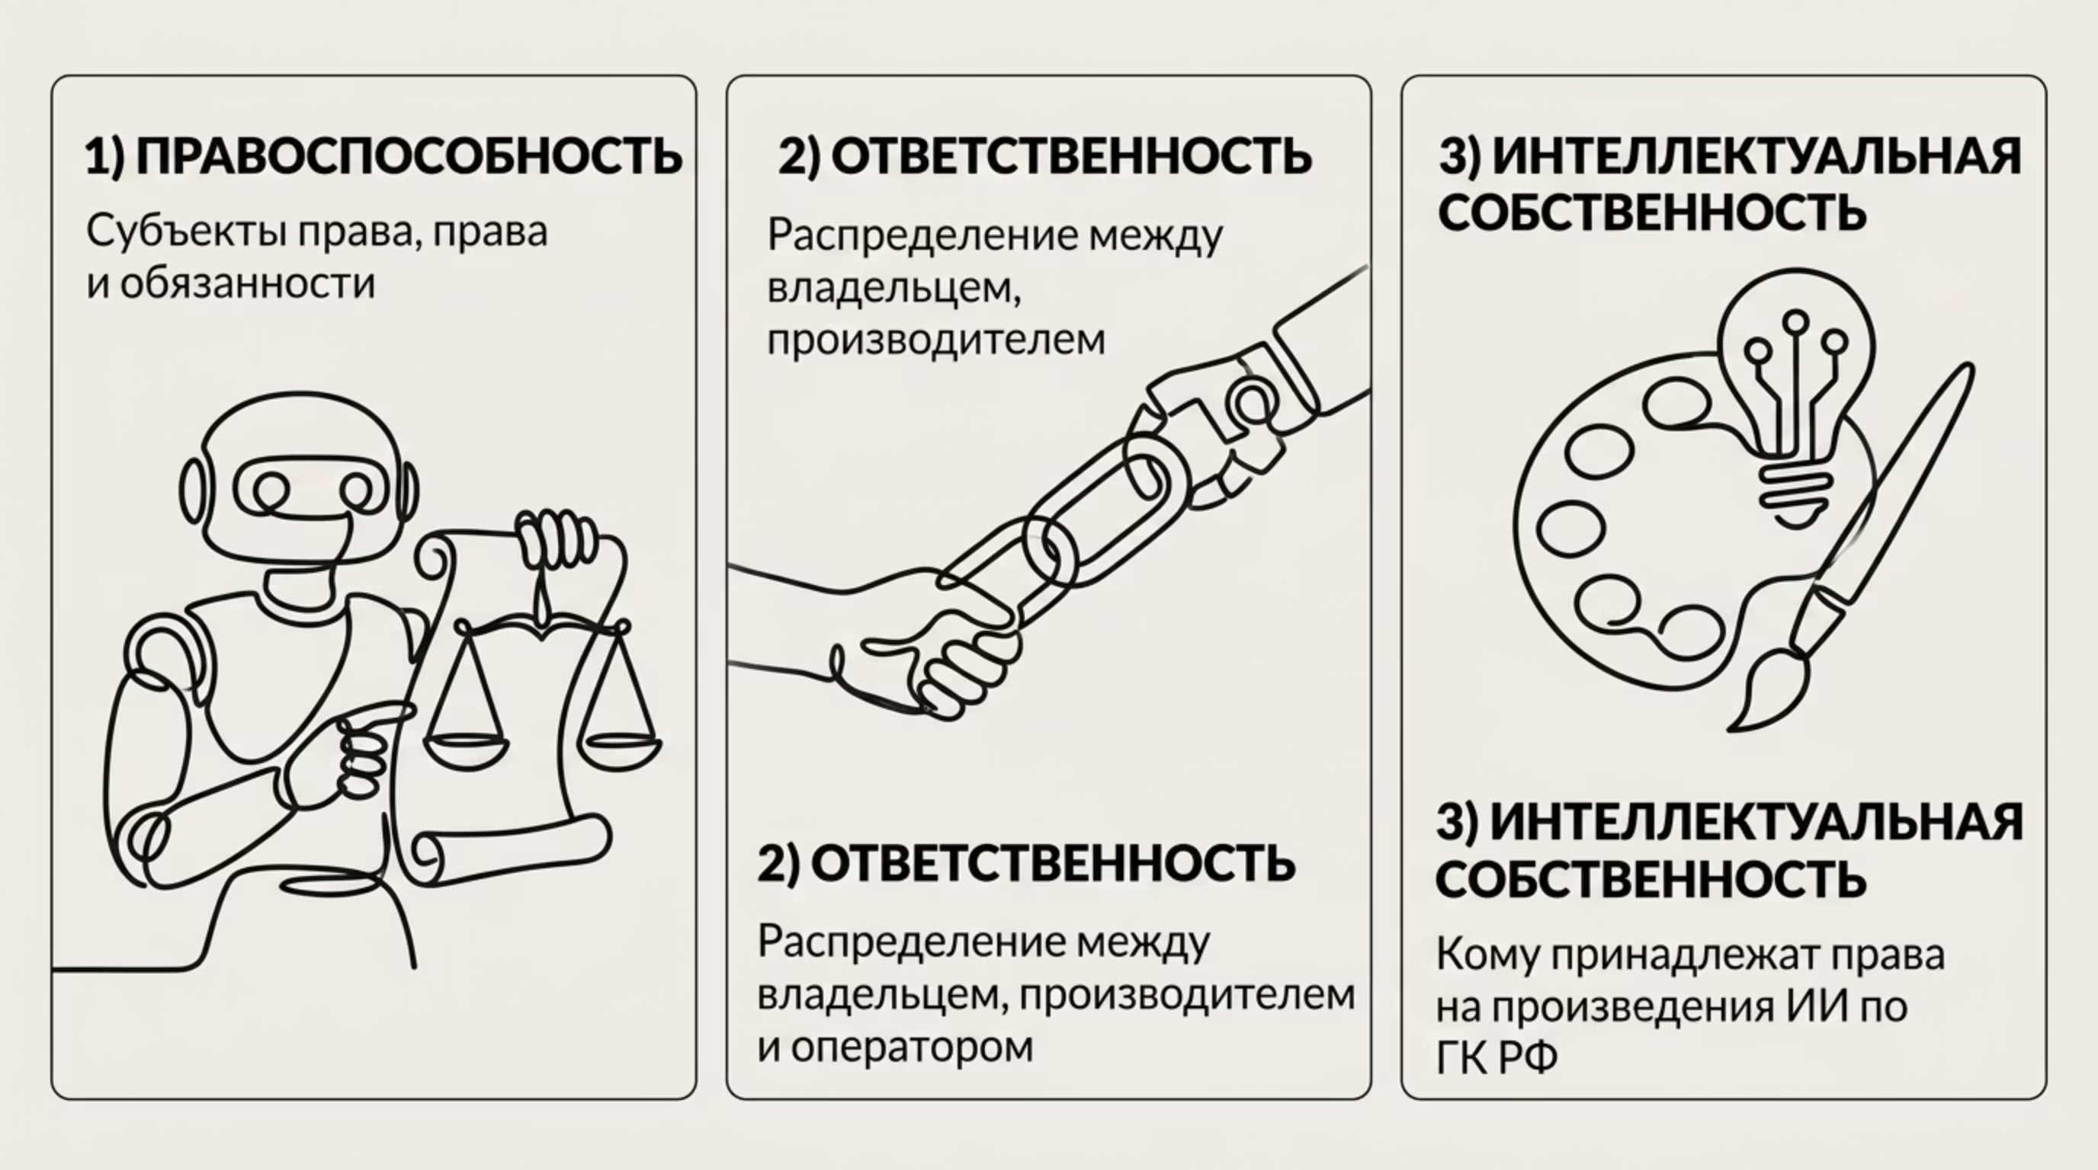


ПРОБЛЕМАТИКА
Проблемы определения правового статуса робота
Отсутствие единого законодательного определения понятия «робот» порождает целый спектр практических и теоретических правовых коллизий, требующих системного урегулирования.
В действующем ГК РФ субъектами права признаются исключительно физические и юридические лица. Роботы в эту систему не вписываются, что создаёт правовой вакуум при разрешении споров.

Slide 7
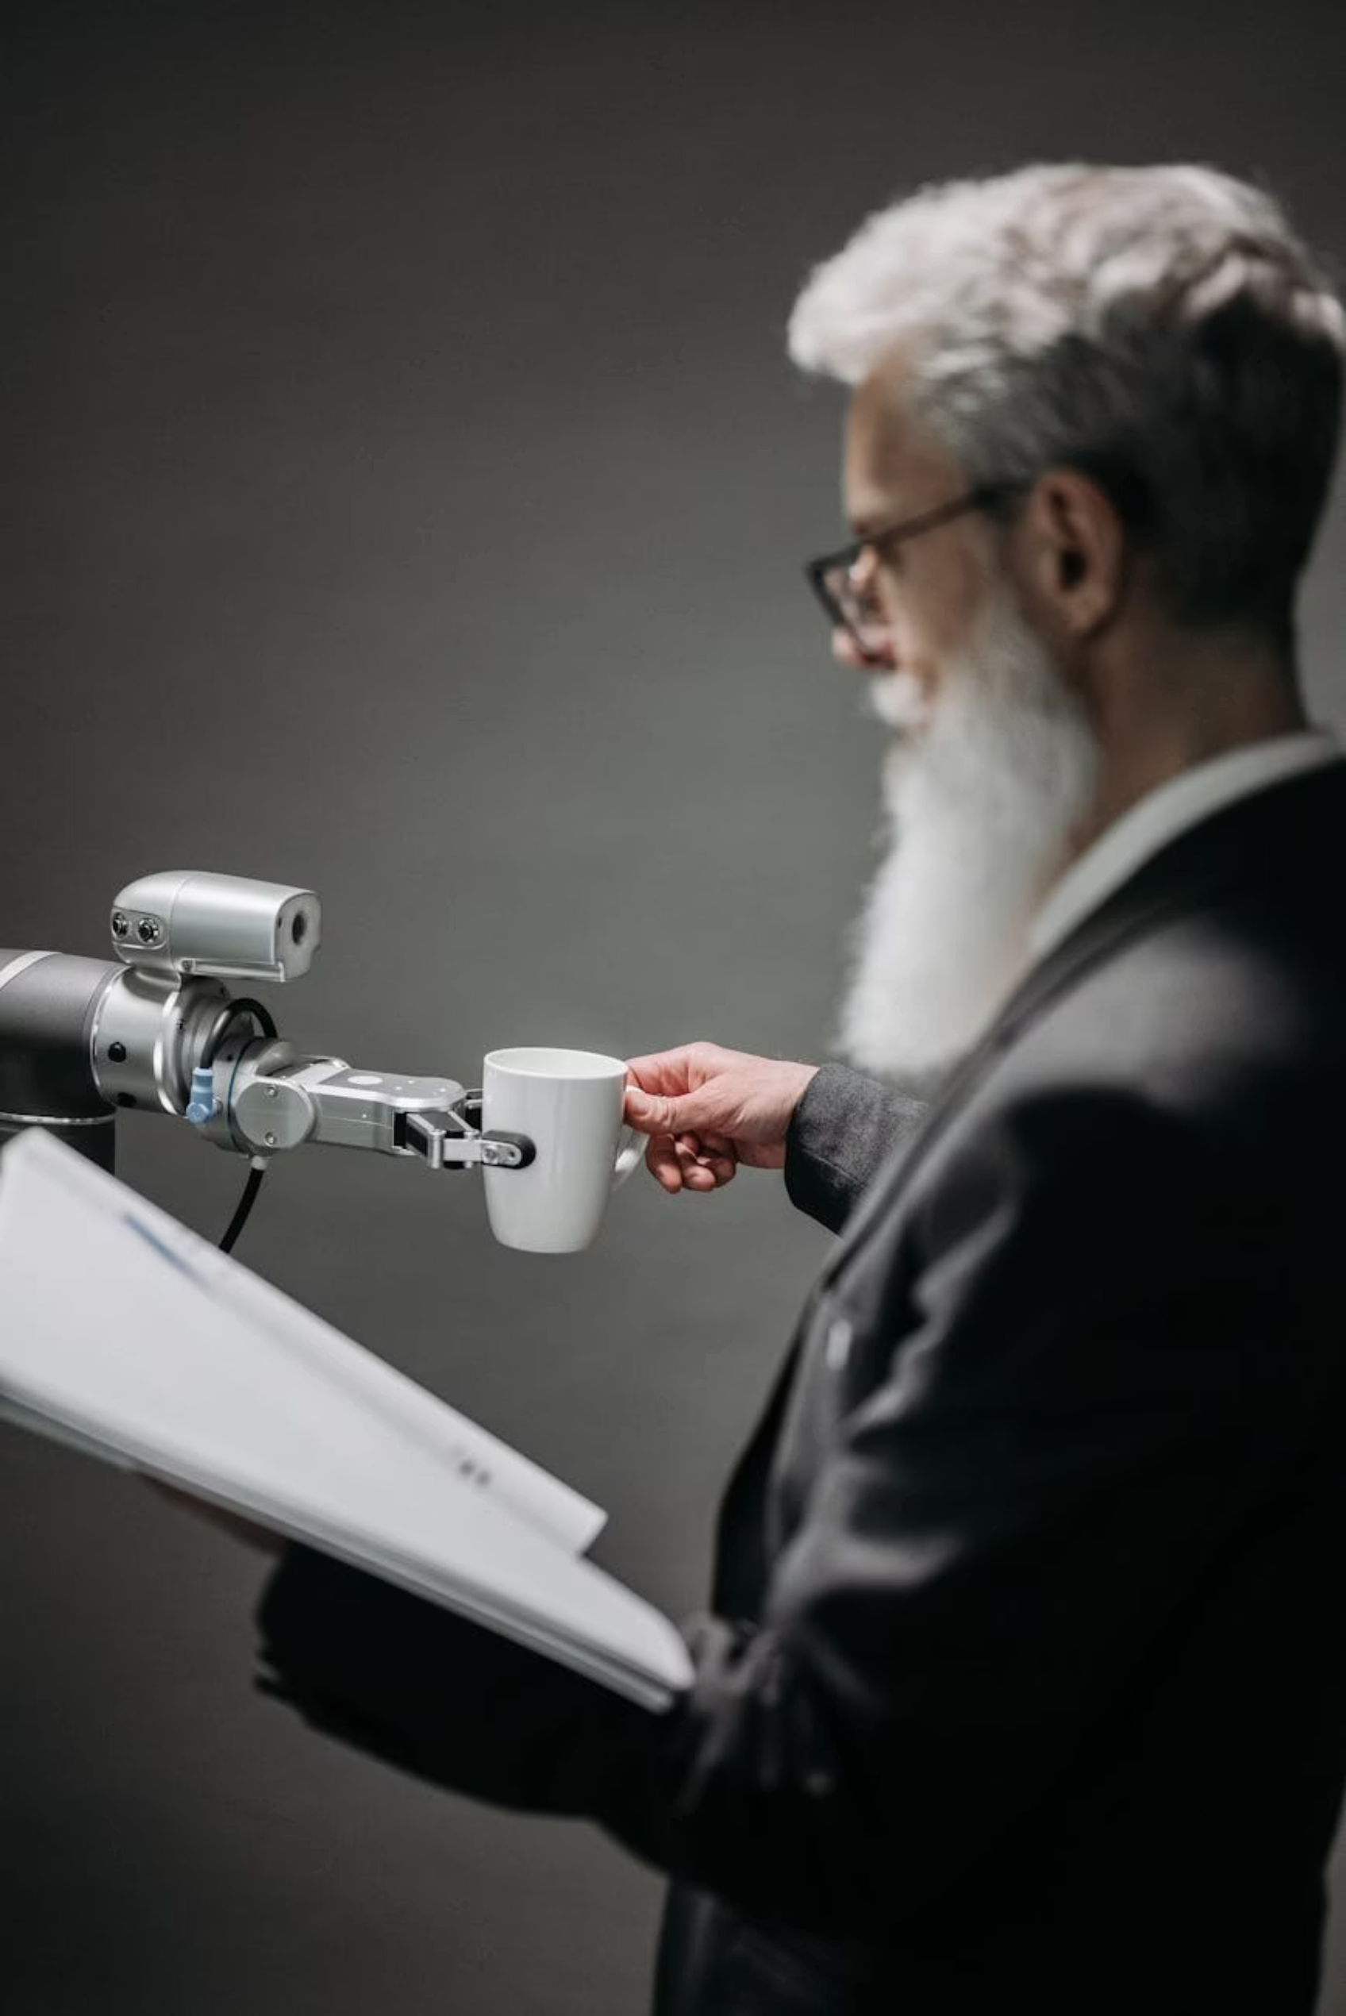
ПЕРСПЕКТИВЫ
Робот как субъект права: перспективы развития
Развитие технологий ИИ неизбежно поставит вопрос о расширении правосубъектности роботов. Как отмечает Баранов П.П. в работе «Правовое регулирование робототехники и искусственного интеллекта в России», необходимо комплексное законодательство, опережающее технологический прогресс, а не следующее за ним.
Расширение правосубъектности
Комплексный закон о робототехнике
Наделение роботов с развитым ИИ отдельными правами и обязанностями в узко определённых сферах.
Разработка специального федерального закона, регулирующего создание, эксплуатацию и ответственность за роботов.
Международная гармонизация
Координация российских норм с международными стандартами ISO и подходами ЕС и КНР.

Slide 8
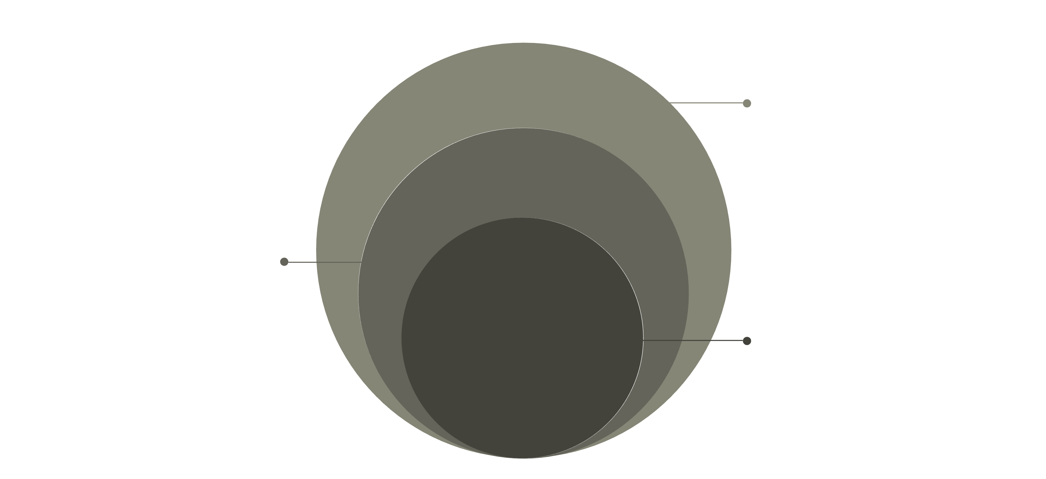
ТЕХНИЧЕСКИЙ АСПЕКТ — УГЛУБЛЁННО
Автономность и ИИ как системообразующие характеристики
Робот в современном техническом понимании — это не просто механизм, а интегрированная система восприятия, обработки информации и исполнения действий. Степень автономности определяется уровнем встроенного ИИ и возможностью функционировать без прямого участия оператора.
Частичная автономия
Человек задаёт задачи, контролирует
Высокая автономия
Робот принимает тактические решения
Полная автономия
Самостоятельное планирование и действия

Slide 9

ЮРИДИЧЕСКИЙ АСПЕКТ — ИТОГ
От объекта к потенциальному субъекту: итоги дискуссии
Действующее положение
Переходное состояние
Российское право рассматривает робота исключительно как объект — движимое имущество. Нормы ГК РФ применяются по аналогии, пробелы восполняются судебной практикой и доктриной.
Признаётся необходимость специальных норм для роботов с ИИ. Экспериментальные правовые режимы (ФЗ № 123-ФЗ) позволяют тестировать новые подходы без изменения базового законодательства.
Вектор развития
Дискуссия о частичной правосубъектности продолжается. Её исход напрямую определит архитектуру будущего российского законодательства об ИИ и робототехнике.

Slide 10


ЗАКЛЮЧЕНИЕ
Вызовы и возможности правового регулирования
Чёткое и законодательно закреплённое определение понятия «робот» — необходимая основа для формирования адекватного правового поля. Без этого невозможно ни справедливое распределение ответственности, ни защита прав граждан, ни эффективное стимулирование инноваций в России.
Баланс интересов
Комплексное регулирование
Международный опыт
Необходим баланс между стимулированием инноваций и обеспечением безопасности, защитой прав и свобод граждан.
Требуется разработка специального федерального закона, опирающегося на научные исследования Данилова, Баранова и других правоведов.
Российская доктрина активно анализирует зарубежные модели регулирования — ЕС, КНР, США — с адаптацией к национальной правовой системе.
Российская правовая доктрина находится на пороге формирования самостоятельной отрасли — права робототехники и искусственного интеллекта. Темп изменений в технологиях требует опережающего законодательного реагирования.

